Slide 1
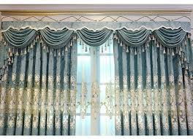
বিজ্ঞান
নবম- দশম
শ্রেণি

Slide 2
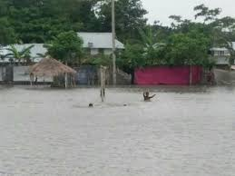
ক্লাসের সবাইকে
শু ভে চ্ছা

Slide 3
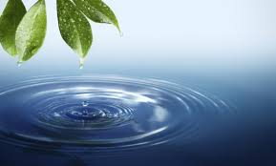
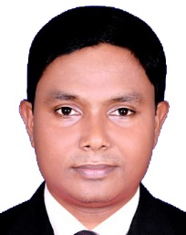
পরিচিতি
অনুকুল চন্দ্র সরকার
সিনিয়র সহকারী শিক্ষক
আলহাজ্ব আতিকুর রহমান ভূঞা একাডেমি
কেন্দুয়া পৌরসভা ,কেন্দুয়া, নেত্রকোনা।
মোবাইলঃ- ০১৭২৩৪৭৭১৯৯
ইমেইলঃ- anokulict@gmail.com
বিষয়ঃ- বিজ্ঞান
শ্রেণিঃ- নবম / দশম
অধ্যায়ঃ- প্রথম
পাঠঃ- ১. ৫,৬
সময়ঃ- ৪৫ মিনিট

Slide 4
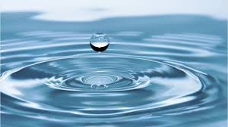
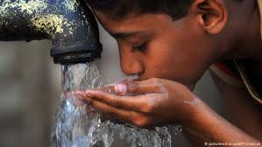
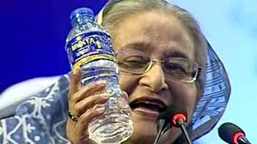
চিত্র দেখে বল কোন ধরনের খাবার বুঝানো হচ্ছে ?
পানি

Slide 5
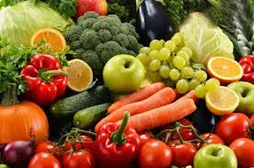
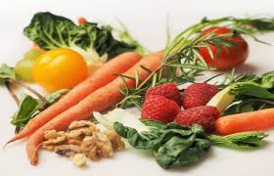
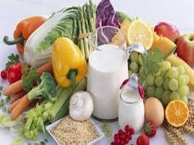
চিত্র দেখে বল এগোলো কোন ধরনের খাবার
রাফেজ বা আঁশ জাতীয় খাবার

Slide 6
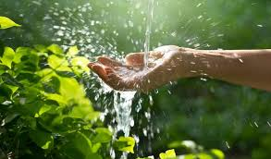
আজকের পাঠের বিষয়ঃ-
পানি ও রাফেজ জাতীয় খাবার

Slide 7
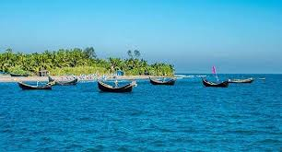
শিখনফল
এই পাঠ শেষে শিক্ষার্থীরা…
ক) পানি ও রাফেজভূক্ত খাবারের উৎস জ্ঞান লাভ করতে পারবে;
খ) দেহের প্রয়োজনীয় পানি সম্পর্কে বর্ণনা করতে পারবে;
গ) রাফেজভূক্ত খাবারের গুরুত্ব ব্যাখ্যা করতে পাবে;
ঘ) পানি ও রাফেজভূক্ত খাবারের অভাব জনিত কারন ব্যাখ্যা করতে পাবে;

Slide 8
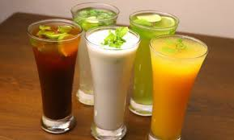
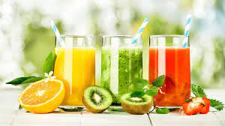
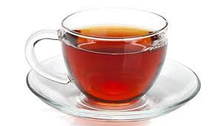
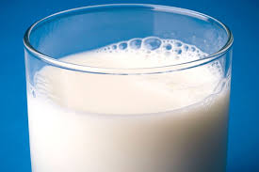
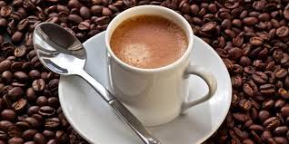
চিত্রের খাবার গুলো দেহের জন্য কোন ধরনের খাবার ?
চিত্রের খাবার গুলো দেহের জন্য পানিয় উৎস জাতীয় খাবার ।
চিত্রের খাবার গুলো দেহের জন্য বিপাক ক্রিয়া সহ সকল কাজে সহায়তা করে তাকে ।
চিত্রের খাবার গুলো দেহের জন্য কোন ধরনের কাজ করে থাকে ?

Slide 9
পানিঃ- পানি খাদ্যের একটি প্রধান উপাদান। মানব দেহের জন্য পানি অপরিহার্য। মানব দেহের গঠন ও অভ্যন্তরীন কাজ পানি ছাড়া চলেনা। আমাদের দৈহিক ওজনের ৬০% - ৭০% হচ্ছে পানি। আমাদের রক্ত, মাংষ, স্নায়ু,দাঁত,হাড় ইত্যাদি অঙ্গ গঠনের জন্য পানির প্রয়োজন। এই পানি দেহে পরিবাহক হিসাবে পরিপাক ও পরিশোষনে সাহায্য করে। বিপাকের ফলে দেহে উৎপন্ন ইউরিয়া, অ্যামোনিয়া ইত্যাদি শরীরের ক্ষতিকর এবং বিষাক্ত পদার্থ মূত্র ও ঘাম হিসাবে বের করে দেয়। পানি শরীরের তাপমাত্রা নিয়ন্ত্রন করে এবং দেহকে সুস্থ ও স্বতেজ রাখতে বিশেষ ভূমিকা পালন করে থাকে। অতয়েব একজন প্রাপ্ত বয়ষ্ক মানুষের দৈনিক ২- ৩ লিটার পানি পান করা উচিৎ। আবার এই পানি দেহের দুই ধরনের উৎস হিসাবে কাজ করে থাকে যেমন (ক) খাবারের পানি , পানীয় যা চা, কফি,দুধ, শরবত। এবং (খ) বিভিন্ন খাদ্য যেমন শাক-শবজি ও ফল ইত্যাদি যোগান দিয়ে থাকে। তবে লক্ষনীয় বিষয় যে পৃথিবীতে ব্যাবহারের উপযোগী পানি মাত্র শতকরা ১ ভাগ।

Slide 10
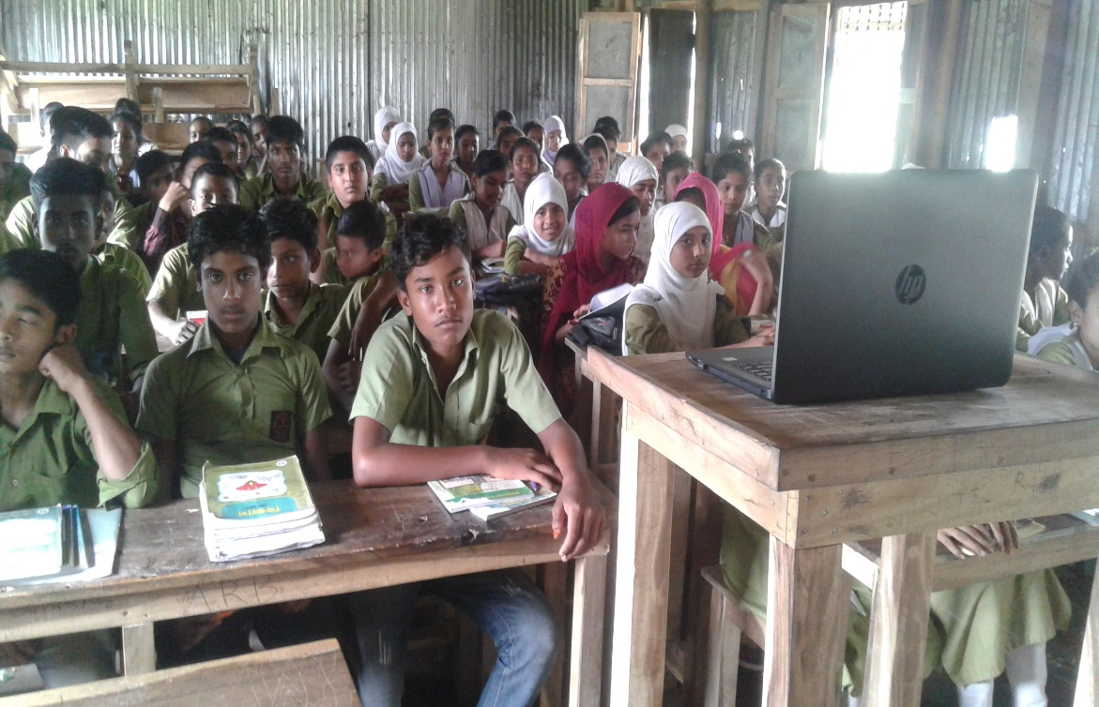
সময়ঃ- ৫ মিনিট
একক কাজ
আমাদের দেহে পানি কয় ধরনের উৎস হিসাবে কাজ করে এবং কি কি?

Slide 11
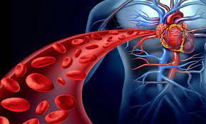
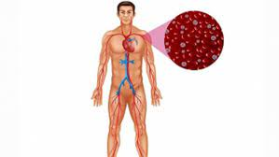
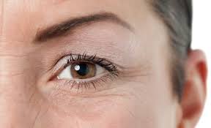
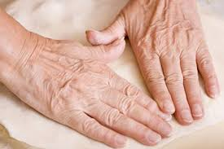
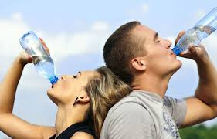
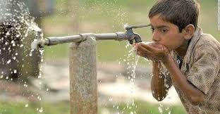
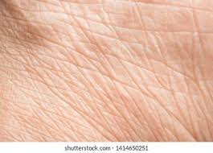
দেহে পানির অভাব জনিত কারনে সমস্যা সমূহঃ-
রক্ত সঞ্চালনে ব্যাঘাত ঘটে
ত্বক কুচকে হয়ে যায়
তীব্র পানি পিপাসা দেখা দেয়

Slide 12
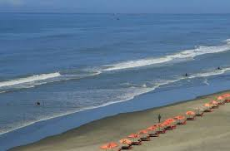
পানির অভাব জনিত সমস্যা সমূহ নিন্মরুপ
( ক ) শরীরে পানির অভাব হলে তীব্র পিপাসা হয়।
( খ ) শরীরে পানির অভাব হলে রক্ত সঞ্চালনে ব্যাঘাত গঠে।
( গ ) দেহে অম্ল ও ক্ষারের সমতা নষ্ট করে এসিডোসিস রোগ সৃষ্টি করে।
( ঘ ) শরীরে পানির অভাবে স্নায়ু ও পেশি দুর্বল হয়ে পড়ে ।
( ঙ ) শরীরে পানির অভাব হলে ত্বক কুচঁকে যায়।

Slide 13
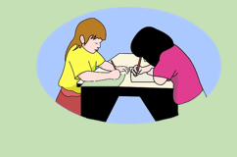
জোড়ায় কাজ
স
ম
য়
৬
মি
নি
ট
একটি সুস্থ দেহের জন্য প্রয়োজনিয় পানির কারন বর্ণনা কর।

Slide 14
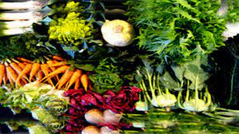
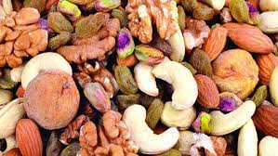
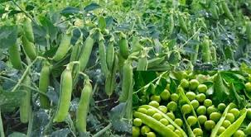
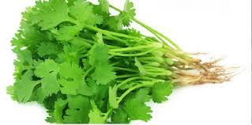
শুকনা ফল
শাক-সবজি
এইবার বল চিত্রের এই খাবারগুলো কোন ধরনের খাবারের অন্তর ভূক্ত?
এই খাবারগুলো রাফেজভূক্ত খাবারের অন্তর ভূক্ত।
মটরশুঁটি
ধনে পাতা

Slide 15
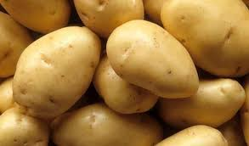
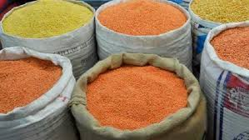
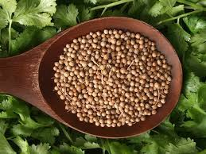
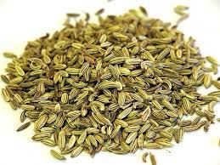
আলু
ডাল
জিরা
চিত্রের এই খাবারগুলো কোন ধরনের খাবারের অন্তর ভূক্ত ?
এই খাবারগুলো রাফেজভূক্ত খাবারের অন্তর ভূক্ত।
ধনে

Slide 16
রাফেজভূক্ত খাবারের গুরুত্ব সমূহঃ-
( ক ) এটি পরিপাকে সহায়তা করে ও পানি শোষন করে এবং মলের পরিমান বৃদ্ধি করে।
( খ ) রাফেজ শরীর থকে অপাচ্য খাদ্য নিষ্কাশনে সাহায্য করে।
( গ ) রাফেজভূক্ত খাদ্য শরীরের অতিরিক্ত চর্বি কমাতে সাহায্য করে।
( ঘ ) রাফেজভূক্ত খাদ্য বারবার ক্ষুদার প্রবনতা কমাতে কাজ করে।
( ঙ ) রাফেজভূক্ত খাদ্য গ্রহনে পিত্তথলির রোগ নিরসনে সহায়তা করে।
(চ) এটি খাদ্যনালি ও মলাশয়ের ক্যান্সার,অর্শ,অ্যাপেন্ডিক্স,হ্রদরোগ স্থূলতা হ্রাস করে।

Slide 17
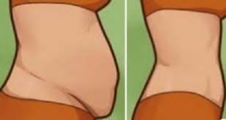
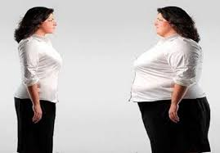
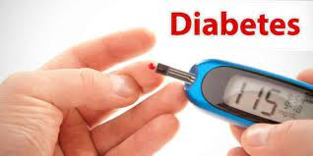
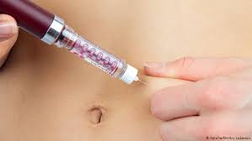
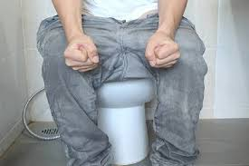
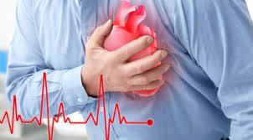
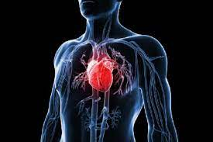
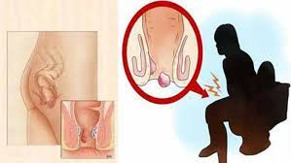
রাফেজভূক্ত খাদ্যের অভাব জনিত কারনে সমস্যা সমূহঃ-
পরিমিত রাফেজভূক্ত খাবারের অভাবে দেহ স্থুল হয়ে যায়।
পরিমিত রাফেজভূক্ত খাদ্যের অভাবে ডায়াবেটিস রোগ দেখা দেয়।
কোষ্ঠকাটিন্য দেখা দেয় ফলে পায়ুপথে বিভিন্ন রোগ দেখা দেয়।
হ্রদরোগের ঝুকি বাড়ায়

Slide 18
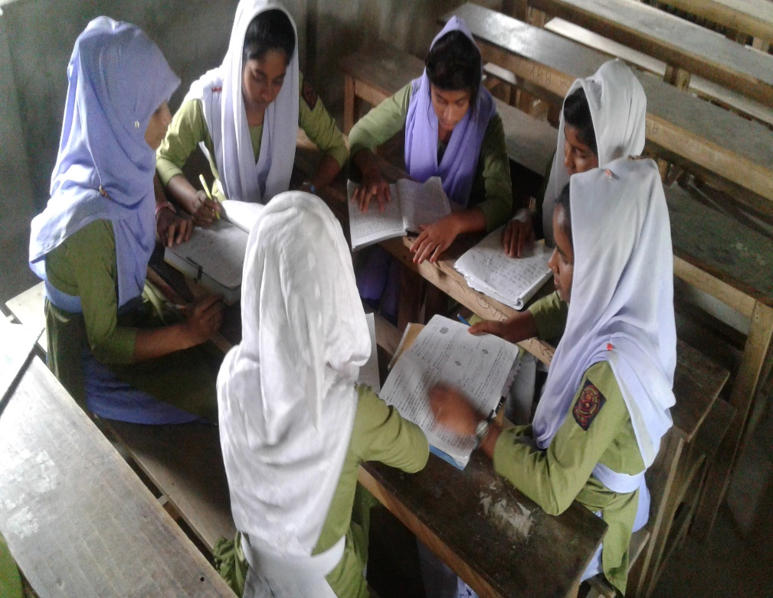
দলগত কাজ
স
ম
য়
৭
মি
নি
ট
রাফেজভূক্ত খাবারের গুরুত্ব ব্যাখ্যা কর ।

Slide 19
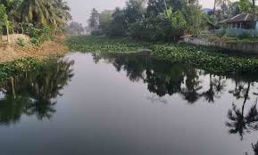
মূল্যায়ন
ক) আমাদের দেহের শতকরা কত ভাগ পানি থাকে ?
খ) রাফেজভূক্ত খাবারের ৩টি উৎসের নাম বল ?
গ) আমাদের ব্যাবহার উপযোগি পানির পরিমান কত ?
ঘ)প্রতিদিন আমাদের কত গ্রাম আশঁযুক্ত খাদ্য গ্রহন করা উচিৎ?
ঙ) প্রতিদিন আমাদের কত গ্রাম আশঁযুক্ত খাদ্য গ্রহন করা উচিৎ ?
চ) চা, কফি,দুধ,সরবত এগুলো দেহের কোন ধরনের খাবার ?

Slide 20
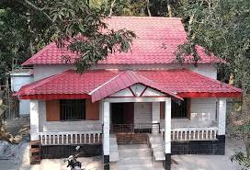
বা
ড়ী
র
কা
জ
তোমার বাড়ির খাদ্য তালিকায় এক সপ্তাহের রাফেজভূক্ত খাবারের একটি তালিকা করে আনবে।

Slide 21
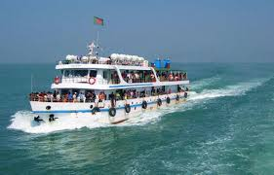
ধ ন্য বা দ

